Slide 1

Κυβερνητικό Σχέδιο για την Εγκατάσταση Καμερών Τροχαίας, Αστυνόμευσης και Ασφάλειας των πολιτών
Νοέμβριος 2024

Slide 2

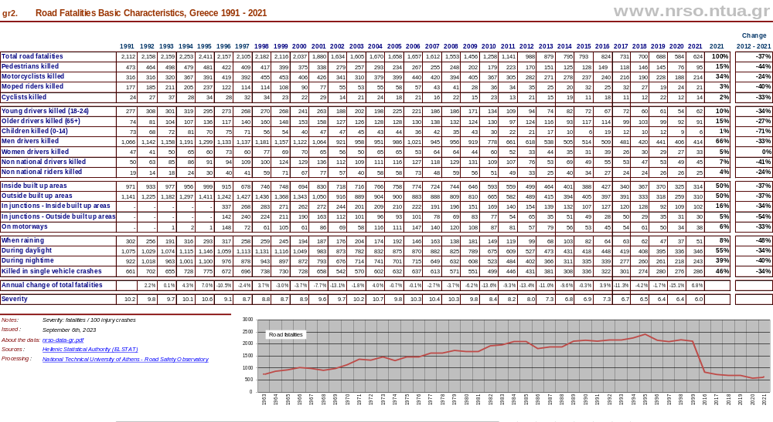
Στατιστικά Οδικών Ατυχημάτων στην Ελλάδα

Slide 3
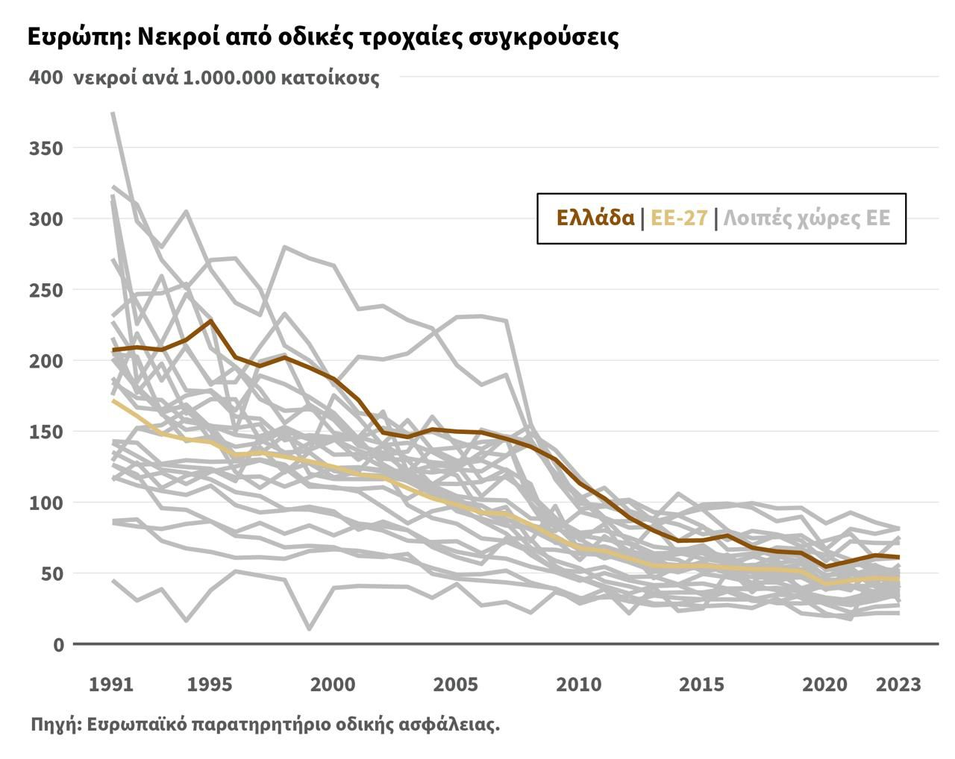
Στατιστικά Οδικών Ατυχημάτων στην Ελλάδα

Slide 4
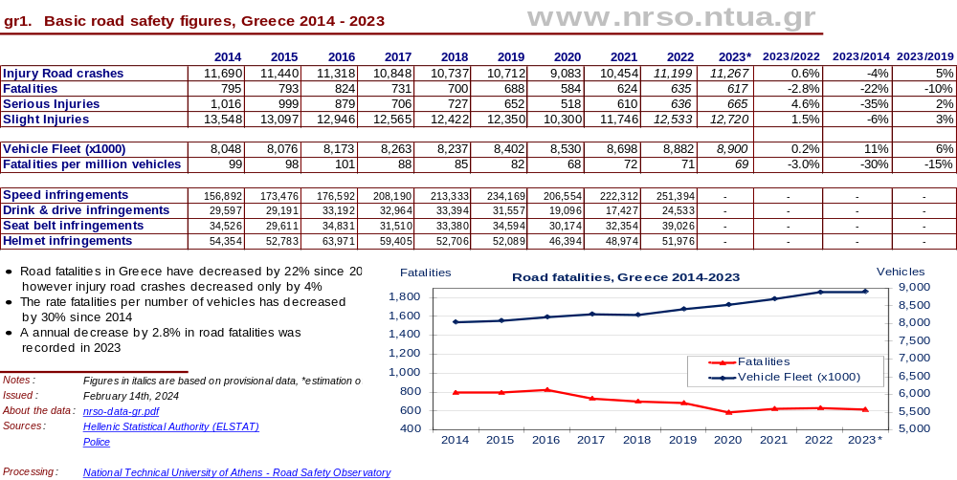
Στατιστικά Οδικών Ατυχημάτων στην Ελλάδα

Slide 5
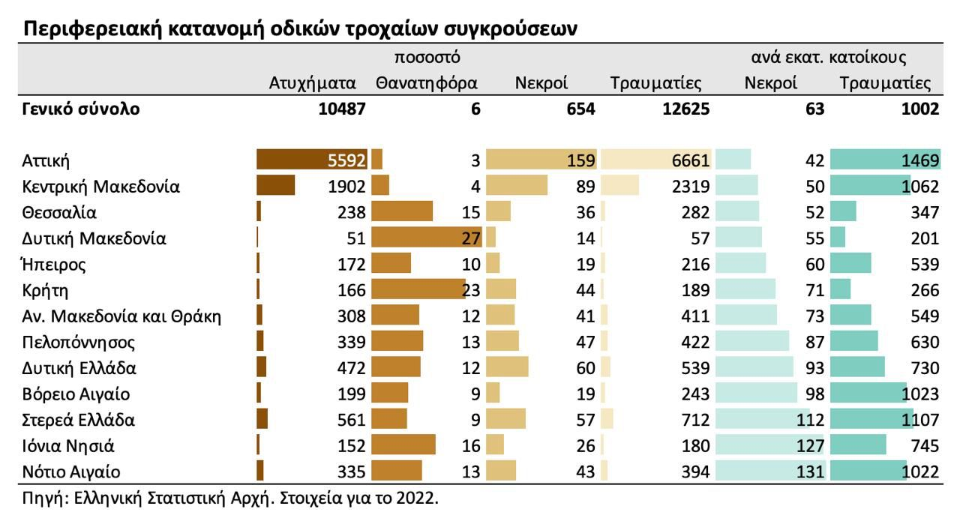
Στατιστικά Οδικών Ατυχημάτων στην Ελλάδα

Slide 6
Πρωτοβουλίες για την αναβάθμιση της οδικής ασφάλειας
1
Συνεχίζουμε, την κατασκευή, λειτουργία και συντήρηση σύγχρονων αυτοκινητοδρόμων.
2
Προβαίνουμε, βραχυπρόθεσμα, σε έργα ενίσχυσης της ασφάλειας των υφιστάμενων υποδομών.
3
Εκσυγχρονίζουμε το κυρωτικό πλαίσιο του Κώδικα Οδικής Κυκλοφορίας.
4
Ενθαρρύνουμε τη χρήση νέων και αναβαθμισμένων μέσων μαζικής μεταφοράς.
5
Χορηγούμε κίνητρα για την ανανέωση του στόλου των οχημάτων.
6
Ιδρύουμε Εθνικό Παρατηρητήριο Οδικής Ασφάλειας.
7
Συμβάλλουμε στην ενίσχυση της εγκατάστασης και αξιοποίησης καμερών.
Notes:
Είναι σωστό το ποσό στο 4 (Έχω δύο δελτία τύπου που λένε διαφορετικά ποσά)

Slide 7
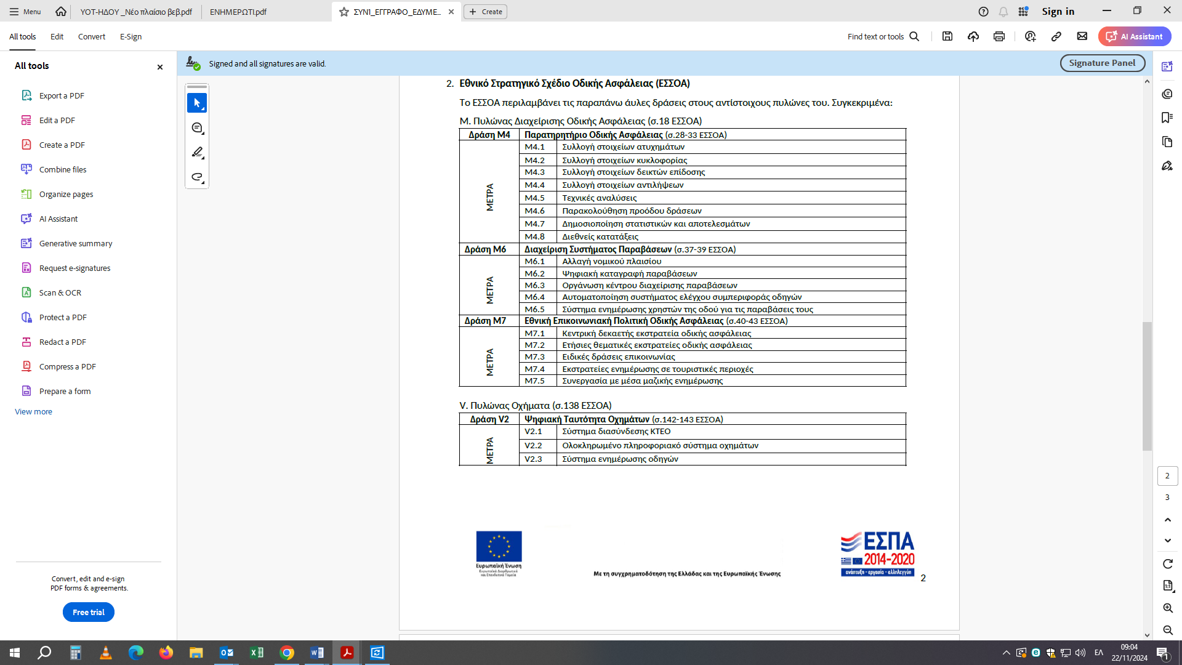
Ο ρόλος της Υπηρεσίας Οδικών Τελών – Ηλεκτρονικής Διαχείρισης Οδικών Υποδομών
Η πρωτοβουλία αφορά την ανάπτυξη του δικτύου των καμερών μέσα από διαγωνισμό παραχώρησης και τη δημιουργία ενός ενιαίου πληροφοριακού συστήματος, τη διαχείριση του οποίου θα αναλάβει ένας υφιστάμενος φορέας του Υπουργείου Υποδομών και Μεταφορών, η Υπηρεσία Οδικών Τελών - Ηλεκτρονικής Διαχείρισης Οδικών Υποδομών.
Εθνικό Στρατηγικό Σχέδιο Οδικής Ασφάλειας 2021 -2030

Slide 8


Νέος Οργανισμός Αυτοτελούς Υπηρεσίας
Αρμοδιότητες Τμήματος Ψηφιακής Διαχείρισης Οδικών Παραβιάσεων και Ενημέρωσης του Πολίτη
Η χρήση του πληροφοριακού συστήματος για τη διαχείριση των βεβαιωμένων οδικών παραβάσεων και η ενημέρωση πολιτών για την εξόφλησή τους.
Η εποπτεία του δικτύου των καμερών της επικράτειας με στόχο τη συντήρηση και καλή τους λειτουργία.
Η ενημέρωση των πολιτών με διάφορους τρόπους για εμπρόθεσμη είσπραξη των προστίμων και η αποστολή υπενθυμίσεων σε περιπτώσεις μη ανταπόκρισης.
Η κατανομή των ποσών των προστίμων σε συγκεκριμένους κωδικούς εσόδων σε συνεργασία με το Τμήμα Λογιστηρίου και Πληρωμών για να διευκολύνει τον διαμοιρασμό τους στους διάφορους φορείς (Περιφέρεια, Δήμους κ.α.).
Η σύνταξη λίστας με τις οφειλές, εμπρόθεσμες και ληξιπρόθεσμες, και η προώθησή τους στο Τμήμα Λογιστηρίου και Πληρωμών για περαιτέρω ενέργειες.

Slide 9
Νέος Οργανισμός Αυτοτελούς Υπηρεσίας
Αρμοδιότητες Τμήματος Λογιστηρίου και Πληρωμών
Η καταγραφή των ταμειακών ροών.
Η παρακολούθηση και ο έλεγχος των εσόδων του συστήματος ηλεκτρονικής διαχείρισης οδικών υποδομών.
Η διαχείριση και εκκαθάριση των συναλλαγών του συστήματος ψηφιακής διαχείρισης οδικών παραβάσεων.
Η ηλεκτρονική διαχείριση προστίμων που βεβαιώνονται σε βάρος παραβατών εξαιτίας της άρνησης καταβολής διοδίων τελών.
Η αποστολή στην ΑΑΔΕ, μετά από ορισμένο χρονικό διάστημα, των ληξιπρόθεσμων προστίμων για την εφαρμογή του Κώδικα Είσπραξης Δημοσίων Εσόδων.

Slide 10
Ενδεικτική Λίστα Ψηφιακών Παραβάσεων
Υπέρβαση ορίου ταχύτητας.
Παραβίαση ερυθρού σηματοδότη.
Χρήση κινητού τηλεφώνου κατά την οδήγηση.
Παράνομη χρήση λωρίδας αποκλειστικής κυκλοφορίας.
Οδήγηση οχήματος χωρίς ασφάλιση.
Κυκλοφορία οχήματος χωρίς έγκυρο δελτίο ΚΤΕΟ.
Notes:
Είναι σωστό το ποσό στο 4 (Έχω δύο δελτία τύπου που λένε διαφορετικά ποσά)

